Slide 1
Кафедра госпитальной хирургии №2
ОБЛИТЕРИРУЮЩИЕ ЗАБОЛЕВАНИЯ АРТЕРИЙ НИЖНИХ КОНЕЧНОСТЕЙ

Slide 2
Актуальность проблемы
ХОЗАНК страдает более 3% населения;
Неуклонно прогрессирующее течение;
Развитие критической ишемии (полной декомпенсации кровообращения) наблюдается с частотой 400 – 1000 на 1 млн. населения или у 15–20% больных ХОЗАНК;
Смертность пациентов с критической ишемией нижних конечностей составляет от 25% в течение 1 года развития синдрома до 60 – 70% позже;
Острая ишемия 1 случай на 6000 человек в год.

Slide 3
Классификация хронических облитерирующих заболеваний
1. По этиологии:
а) приобретенные (облитерирующий атеросклероз, диабетическая ангиопатия, неспецифический аортоартериит, травматический тромбоз, облитерирующий тромбангиит),
б) врожденные (гипоплазия, аплазия).
2. По виду поражения:
а) окклюзии,
б) стенозы.

Slide 4
ФАКТОРЫ РИСКА РАЗВИТИЯ ХОЗАНК
КУРЕНИЕ

Slide 5
ФАКТОРЫ РИСКА (ПРОДОЛЖЕНИЕ)
2. Сахарный диабет, особенно 2 типа;
3. Гиперхолестеринемия, дислипидемия, гиперглицеридемия;
4. Повышенное систолическое давление;
5. Повышение уровня фибриногена, гематокрита, вязкости крови.

Slide 6
Основные нозологические формы при ХОЗАНК

Slide 7
Облитерирующий атеросклероз
Самое распространенное заболевание;
Наблюдается преимущественно у мужчин старше 40 лет;
Наиболее значительные атеросклеротические изменения чаще всего локализуются в местах наибольшего гемодинамического или механического воздействия на стенку сосуда: зонах бифуркации, местах отхождения магистральных артерий от аорты и в извитых участках артерии.

Slide 8
Различают 4 вида атеросклеротических изменений сосудов
1. Жировые пятна или полоски, представляющие собой участки бледно-желтого цвета, содержащие липиды, не возвышающиеся над поверхностью интимы.
2. Фиброзные бляшки – овальные или округлые образования, содержащие липиды, возвышающиеся над поверхностью интимы, нередко сливающиеся в сплошные бугристые поля.
3. Фиброзные бляшки с различного рода осложнениями: изъязвлением, кровоизлиянием, наложением тромботических масс.
4. Кальциноз – отложение в фиброзных бляшках солей кальция.

Slide 9
Неспецифический аортоартериит (болезнь Такаясу)
Заболевание аутоиммунного генеза, относится к группе неспецифических воспалительных заболеваний;
Хронический продуктивный процесс в стенке аорты и ее крупных ветвях;
Заболевание начинается в детском или подростковом возрасте, через 6 – 10 лет от его начала появляются симптомы поражения того или иного сосудистого бассейна, чаще встречается у женщин в возрасте до 30 лет.

Slide 10
Облитерирующий тромбангиит (болезнь Винивартера – Бюргера)
Хроническое, воспалительное заболевание неспецифического генеза, при котором поражаются стенки артерий мелкого и среднего калибров;
Аллергическое аутоиммунное заболевание;
Заболевают мужчины в возрасте до 40 лет;
Развитию заболевания способствуют факторы, вызывающие стойкий спазм сосудов (курение, переохлаждение, повторные мелкие травмы).

Slide 11
Патогенез
Сужение и облитерация артерий
Нарушение микроциркуляции
Тканевая гипоксия А-В анастомозы
Нарушение тканевого обмена
Аггрегация ФЭК
ДВС-синдром
Активация МФ, ЛЦ и выделение ими цитокинов, повышение проницаемости капилляров, активация СПОЛ
Распад клеток и тканей, сенсибилизация организма
Аутоиммунные процессы, усиление гипоксии и некроза тканей

Slide 12
КЛАССИФИКАЦИЯ ХРОНИЧЕСКОЙ АРТЕРИАЛЬНОЙ НЕДОСТАТОЧНОСТИ (акад. А.В. Покровский)
При I стадии (функциональной компенсации) боль в нижних конечностях появляется только при большой физической нагрузке, например, при ходьбе на расстояние больше 1 км.
При II стадии (субкомпенсации) ишемии боль появляется при ходьбе на меньшее расстояние. Расстояние 200 м принято за условный критерий. Если больной может без болей, обычным шагом пройти больше 200 м, его состояние определяют как II А стадию ишемии. Если при нормальной ходьбе боли возникают раньше, чем человек пройдет 200 м, то это II Б стадия ишемии.
При болях в покое или при ходьбе меньше, чем на 25–50 м определяется III стадия ишемии (декомпенсации),
IV стадия ишемии (деструктивных изменений) характеризуется язвенно-некротическими изменениями тканей вплоть до гангрены.

Slide 13
Клинические проявления
Зябкость, судороги, парестезии в нижних конечностях;
изменение окраски кожных покровов, трофические нарушения, атрофия ПЖК;
Перемежающаяся хромота, низкая и высокая (синдром Лериша – боль в ягодичных мышцах, мышцах бедер и тазобедренного сустава, атрофия мышц ноги, импотенция, снижение или отсутствие пульса на бедренной артерии);
Синдром мезентериального обкрадывания.

Slide 14
Сухая гангрена 1-го пальца стопы

Slide 15
Диагностика
осмотр;
Пальпация и аускультация сосудов ноги;
Функциональные тесты ( симптом плантарной ишемии Оппеля, проба Гольдфлама, коленный феномен Панченко и др.);
Реовазография;
УЗ допплерография;
лодыжечный индекс давления (ЛИД) - отношение давления в области лодыжек к плечевому давлению. В норме он бывает чуть выше 1,О. Чем он ниже, тем больше гемодинамические расстройства и тяжелее степень ишемии;
УЗ дуплексное сканирование;
ангиография ( в т.ч. КТ-, МР-ангиографии).

Slide 16
УЗ дуплексное сканирование– окклюзия бедренной артерии

Slide 17
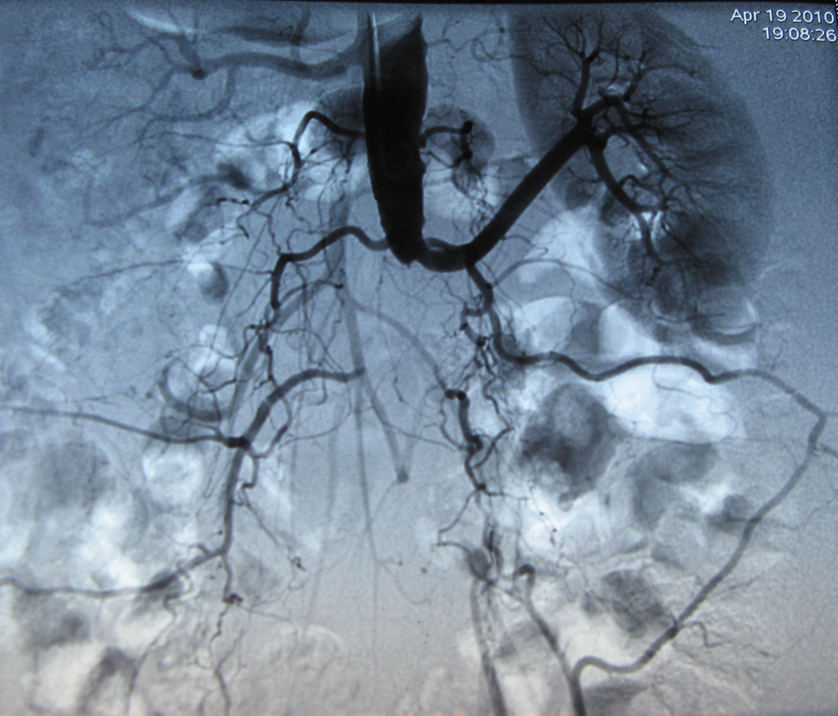
Ангиография – окклюзия брюшного отдела аорты

Slide 18
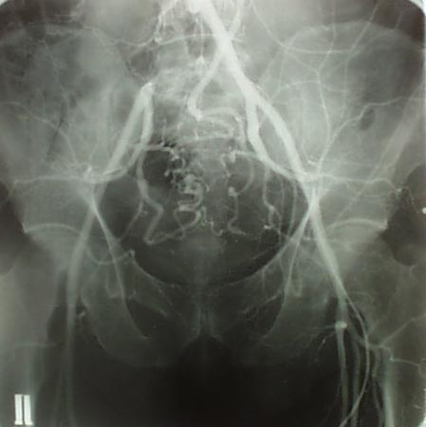
Окклюзия наружной подвздошной артерии

Slide 19
Лечение
Лечебная тактика определяется:
а) общим состоянием больного,
б) стадией ишемии,
в) распространенностью и характером поражения сосудистого русла (протяженность, степень стеноза, наличие изъязвлений, аневризм, тромбов),
г) состоянием коллатерального кровотока,
д) скоростью прогрессирования патологического процесса.

Slide 20
Консервативное лечение
Показано на ранних стадиях заболевания, а также при наличии противопоказаний к операции или отсутствии технических условий для ее выполнения. Оно должно быть комплексным и носить патогенетический характер.
Основные принципы:
Устранение воздействия неблагоприятных факторов (запрещение употребления спиртных напитков, курения, предотвращение переохлаждения и т.д.);
Спазмолитики: периферические миолитики (папаверин, дротаверин, бенциклан), препараты блокирующие a-адренорецепторы или преганглионарную передачу импульса (кофеин, празозин), центральные холиномиолитики (толперизон, баклофен);
2. Дезагреганты: пентоксифиллин, вазапростан, ацетилсалициловая кислота, ксантинола никотинат, тиклопидин, реополиглюкин;

Slide 21
(продолжение)
3. Антиатеросклеротические средства: препараты, блокирующие всасывание холестерина из кишечника (холестирамин), тормозящие биосинтез и перенос холестерина и триглицеридов (клофибрат, ципрофибрат) и статины (ловастатин, симвастатин), другие средства (никотиновая кислота).
4. Препараты метаболического действия: солкосерил, актовегин и др.
5. Ангиопротекторы: пирикарбат и др.;
6. Кортикостероиды, иммуностимуляторы;
7. физиотерапевтические процедуры, гипербарическая оксигенация.

Slide 22
Абсолютным показанием к хирургическому лечению является
Хроническая критическая ишемия конечности с проходимыми артериями голени.
Другие показания к операции, такие, как перемежающаяся хромота, соответствующая IIб стадии, резко снижающая качество жизни и не корригируемая другими методами лечения считаются относительными и определяются общим состоянием пациента и возможностями лечебного учреждения.

Slide 23
Противопоказаниями к оперативному лечению служат
влажная гангрена с септическим состоянием;
наличие тяжелых нарушений функции жизненно важных органов, делающих невозможным хирургическое вмешательство (ИМ, нарушение мозгового кровообращения, сердечная недостаточность, низкий резерв коронарного кровообращения, дыхательная, почечная, печеночная недостаточность);
тотальный кальциноз артерий, отсутствие проходимости дистального сосудистого русла.

Slide 24
Реконструктивные оперативные вмешательства
Эндартерэктомия – как правило, выполняется больным с сегментарными окклюзиями артерий, не превышающими в длину 7–9 см;
Шунтирование (аутовеной, алловенозные трансплантаты, ксенотрансплантаты, синтетические протезы);
Рентгенэндоваскулярная дилатация.

Slide 26
Невозможно выполнить реконструкцию
Методы непрямой реваскуляризации конечности – артериализация венозной системы, реваскуляризирующая остеотрепанация (при окклюзиях артерий голени и стопы);
Поясничная симпатэктомия;
Ампутация конечности.

Slide 27
Клинический пример
Пациент 52 лет обратился к нам с жалобами на боли в правой ноге, возникающие при ходьбе. Боли беспокоили его уже 6 месяцев и в последние недели возникали после преодоления 120-150 метров пешком (т.н. перемежающаяся хромота). Кроме того, правая нога постоянно мерзла, даже в покое в ней возникали неприятные ощущения. Пациенту было выполнено ультразвуковое исследование, которое выявило наличие окклюзии (закупорки) правых наружной и общей подвздошных артерий. Больной был госпитализирован для выполнения артериографии и последующей ангиопластики и стентирования пораженного участка сосуда.

Slide 28
Рисунок 1- схематическое изображение окклюзии правых общей и наружной подвздошных артерий (стрелка).

Slide 29
В ходе вмешательства была проведена пункция (прокол) артерии на бедре (ниже окклюзии), и с помощью системы специальных катетеров и ангиографических проводников провели катетер через зону окклюзии в аорту (Рис.2). Затем в зону окклюзии ввели баллонный катетер и выполнили ангиопластику (Рис.3). Вмешательство было завершено последовательной имплантацией двух стентов.

Slide 30
Рисунок 2 - после пункции правой общей бедренной артерии катетер проведен через зону окклюзии и установлен в аорте.

Slide 31
Рисунок 3 - после баллонной ангиопластики окклюзия устранена, однако сохраняются стенозы подвздошных артерий.

Slide 32
При контрольной артериографии отмечается полное восстановление просвета сосуда и кровотока в нем (Рис.4). Уже через три дня пациент выписался из больницы. Все симптомы болезни прошли. При контрольной консультации через 8 месяцев после операции никаких изменений со стороны стентированной артерии нет.

Slide 33
Рисунок 4 - после имплантации стента проходимость артерий полностью восстановлена, стенозов нет. Определяется нормальный кровоток по правой нижней конечности.

Slide 34
Острая ишемия нижних конечностей
любое внезапное снижение перфузии конечности, что создает потенциальную угрозу ее жизнеспособности. Основными
причинами острой ишемии являются острые тромбозы
(40%), эмболии (37%), тромбозы протезов и зон эндо-
васкулярных вмешательств (до 15%), а так же тромбозы
аневризм периферических артерий и травмы артерий

Slide 35
Острая ишемия нижних конечностей

Slide 36
Актуальность проблемы
Летальность 15–20%;
Осложнения: кровотечения 15%, высокие ампутации 25%, почечная недостаточность 20%;
При использовании новейших эндоваскулярных методик частота ампутации в течении 30 дней 15–20%

Slide 37
Классификация острой ишемии нижних конечностей
IА степень - онемение, похолодание, парестезии.
IБ степень - боль в пораженной конечности.
IIА степень - частичное нарушение активных движений в суставах конечности и чувствительности (парез).
IIБ степень - полное нарушение глубокой чувствительности (плегия).
IIВ степень - начинающийся некробиоз, субфасциальный отек.
IIIА степень парциальная мышечная контрактура.
IIIБ степень - тотальная мышечная контрактура.

Slide 38
Тактика ведения
Экстренное обследование
В зависимости от причины и степени острой ишемии, экстренная или срочная реваскуляризация (эндоваскулярная или хирургическая)
При нежизнеспособности конечности не должны подвергаться реваскуляризации

